Slide 1


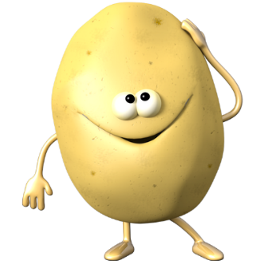


LE COUTEAU SUISSE DE L’ÉTUDIANT
ANDRE Valentin
CHOMARAT Charles-Edouard
DUROT Marvin
GEOURJON Anthony

Slide 2
NOS OBJECTIFS
Module Scolaire
Gestion des notes par matière et par UE
Calcul de moyenne affichage de graphiques
Module Alimentation
Gestion d’un frigo et de recettes
Gestion de régime calorique
Module Santé
Programmes sportifs
Module Finances
Gestion de budget
Gestion du dossier social
Module Travail
Agenda
Cours et révisions

Slide 3
LES RÉSULTATS
Module Scolaire
Gestion des notes par matière et par UE
Module Alimentation
Gestion d’un frigo et de recette
Module Finances
Gestion de budget
Module Travail
Gestion d’un agenda

Slide 4

DÉMO !

